Slide 1

МДОАУ "ЦРР - детский сад № 104 "Золотая рыбка" г. Орска
«Использование ИКТ В СЕНСОРНОМ РАЗВИТИИ РЕБЕНКА рАННЕГО ВОЗРАСТА»
Выполнила: воспитатель 1 к.к. Белякова Г.В.

Slide 2
Цель: Расширить познания педагогов в области о создании интерактивных дидактических игр для развития сенсорных способностей детей раннего возраста.
Задачи:
1.Рассмотреть теоретические основы создания интерактивных игр для развития сенсорных способностей детей раннего возраста; показать возможности и особенности их использования в дошкольном образовательном учреждении;
2. Показать, возможности мультимедийной программы PowerPoint позволяющей сделать обучающую дидактическую игру интерактивной.
3. Научить педагогов создавать интерактивные обучающие и развивающие дидактические игры, ориентированные на детей раннего возраста.

Slide 3
Актуальность
Использование ИКТ стало неотъемлемой частью воспитательно -образовательного процесса. Подрастающее поколение живет в мире электронной культуры и подчас лучше нас разбирается в нем. Их мир игры – это компьютерные игры, электронные игрушки. Дети воспринимают информацию посредством телевидения, персонального компьютера.
Создание понятных и близких, электронных дидактических и познавательных пособий.(игр)- Это одно из средсвт обладающее уникальной возможностью повышения мотивации совершенствования обучения современного дошкольника

Slide 4
Дополняет процесс
Позволяет автоматизировать все основные этапы
Новизна
Материал переводится в яркую, увлекательную, с разумной долей игрового подхода, мультимедийную форму.
Помогает разнообразить методические приемы подачи материала
Выступает вспомогательным средством подачи материала.

Slide 5
Задачи сенсорного развития:
- Формирование представления о сенсорных свойствах и качествах предметов окружающего мира, развития разных видов детского восприятия: зрительного слухового, осязательного, вкусового, обонятельного. - Формирование обследовательских действий в первоначальном виде; - Обучение умению детей выделять цвет, форму, величину как особые признаки предметов, сопоставлять предметы между собой по этим признакам, используя один предмет в качестве образца, подбирая пары, группы. - Содействие запоминанию и самостоятельному употреблению детьми слов - названий свойств (цвет, форма, размер) и результатов сравнения по свойству (такой же, не такой, разные, похожий, больше, меньше).

Slide 6

Дидактическая игра
«Подбери веревочку для шарика»
Цель : развивать умение подбирать предметы по цвету и называть основные цвета
Правила игры: Дети рассматривают шарики и называют цвет . Малышу нужно подобрать к каждому шарику свою ниточку, учитывая цвет

Slide 7
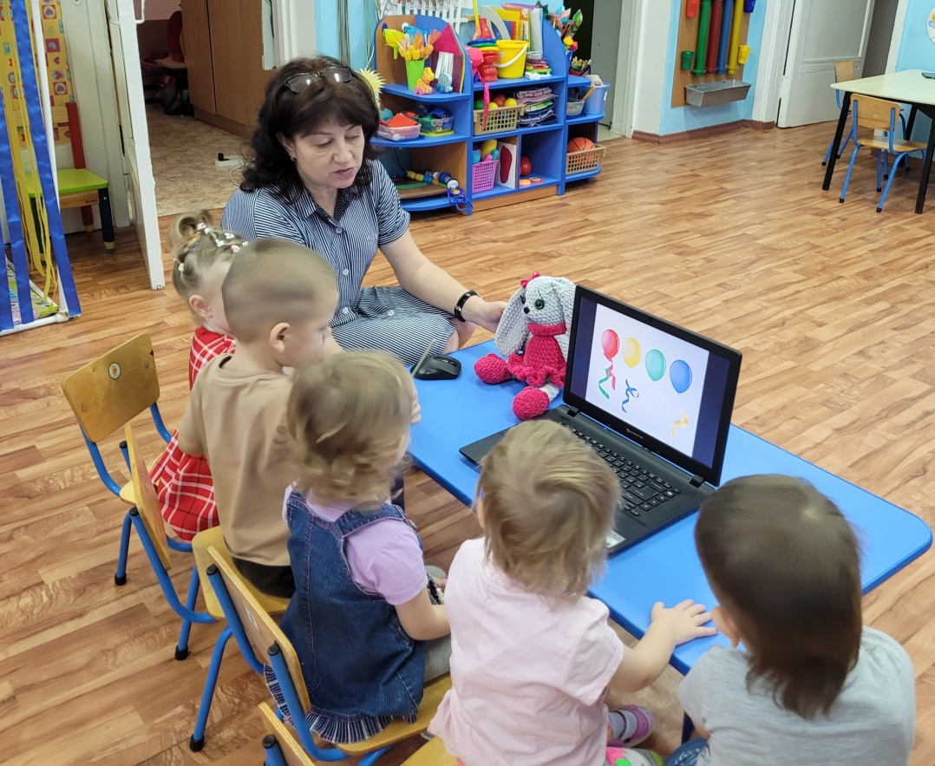
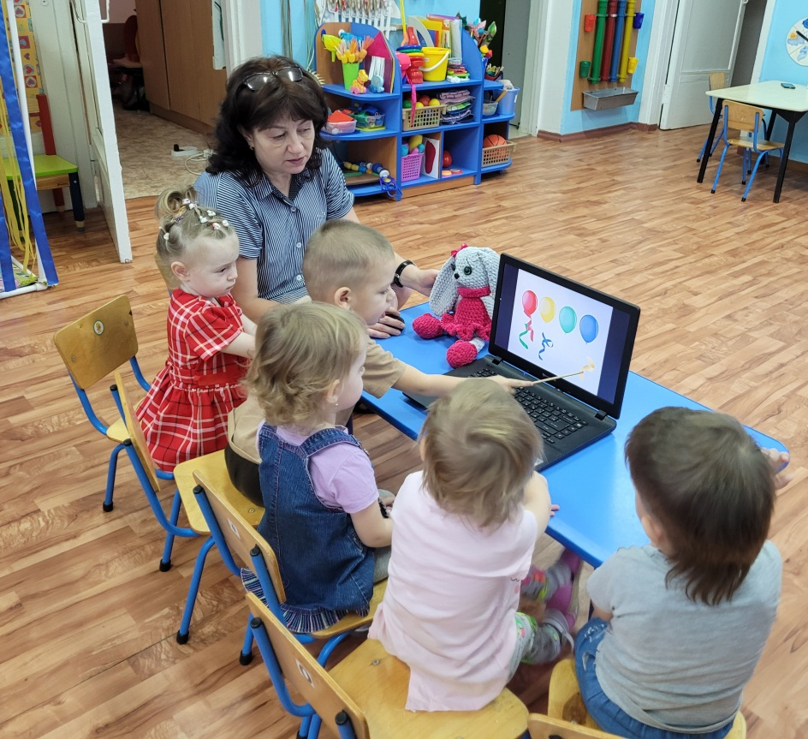

Slide 8
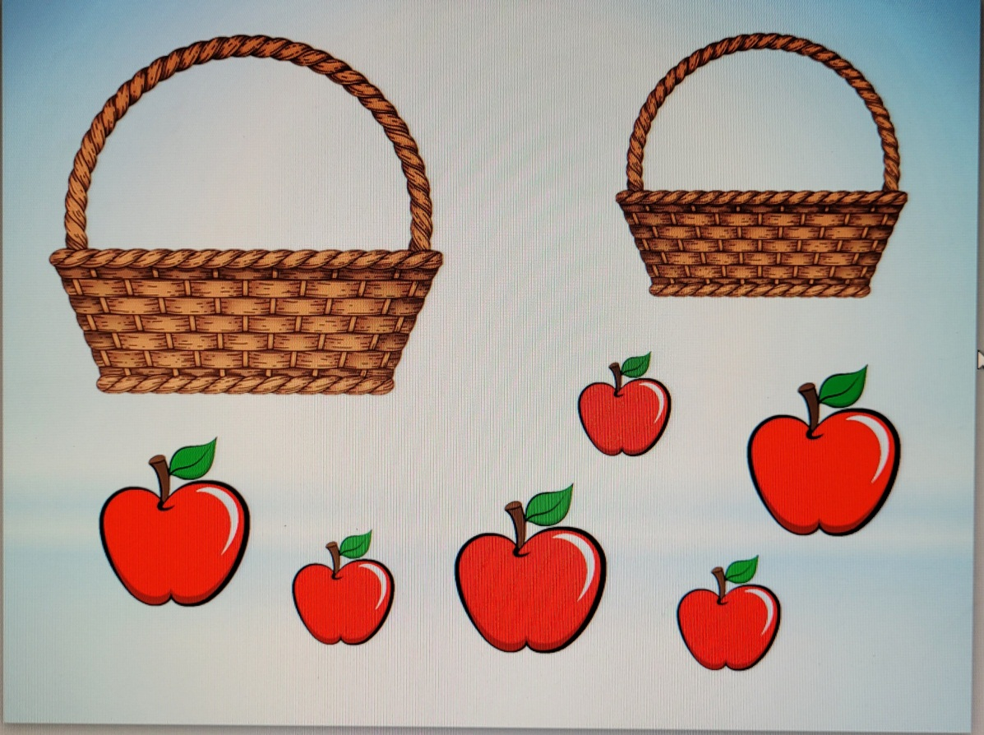
Дидактическая игра
«Яблоки в корзинке»
Цель:
различать и называть предметы по величине.
Правила игры:
Ребенок должен не просто узнать предмет, а соотнести изображения предметов по величине. Большое яблоко в большую корзину, маленькое яблоко в маленькую корзину

Slide 9
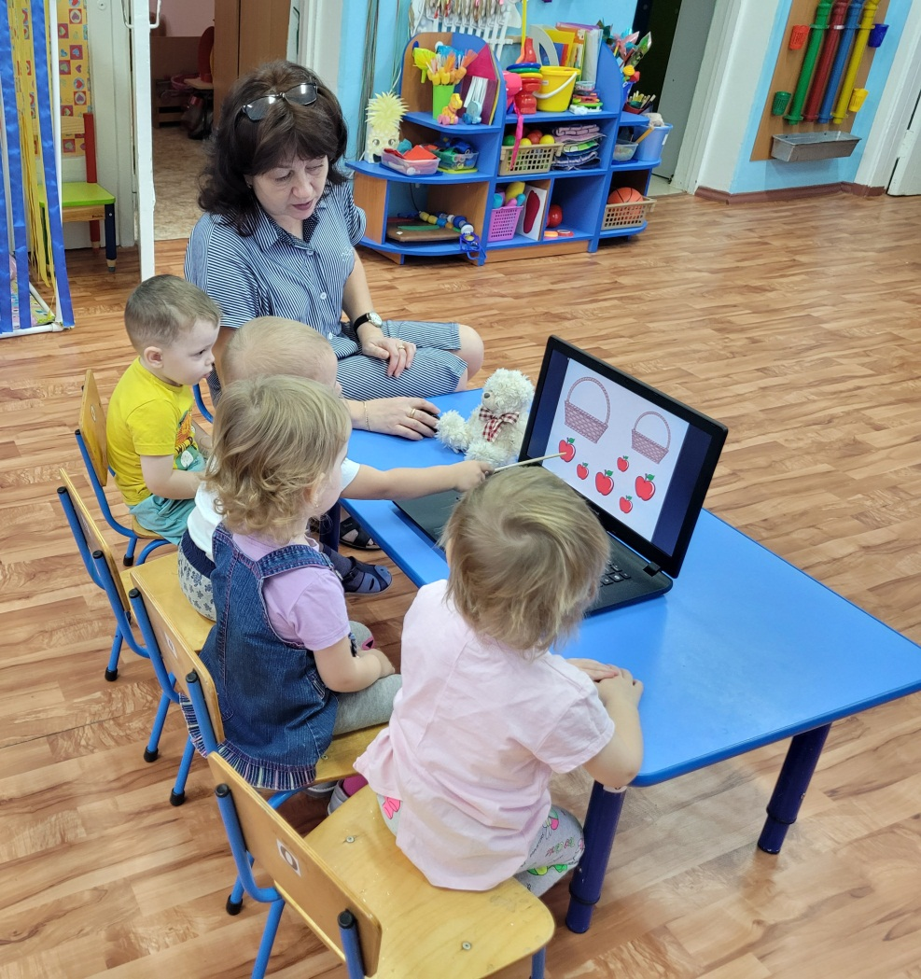
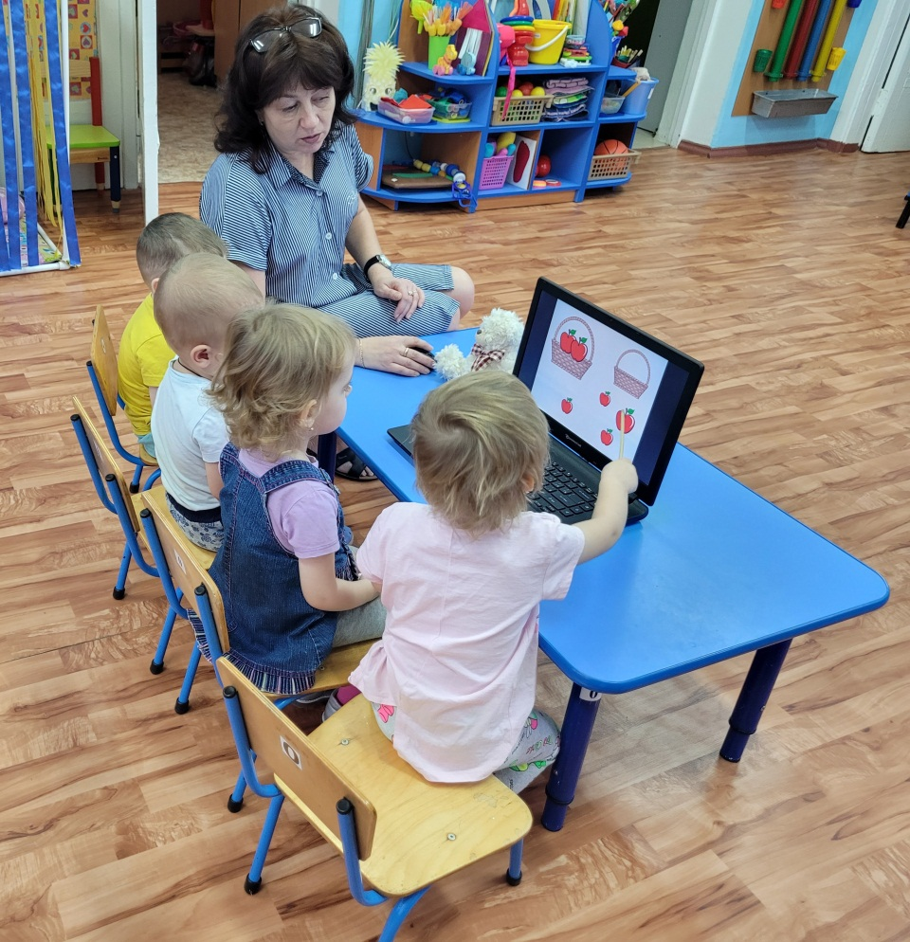

Slide 10
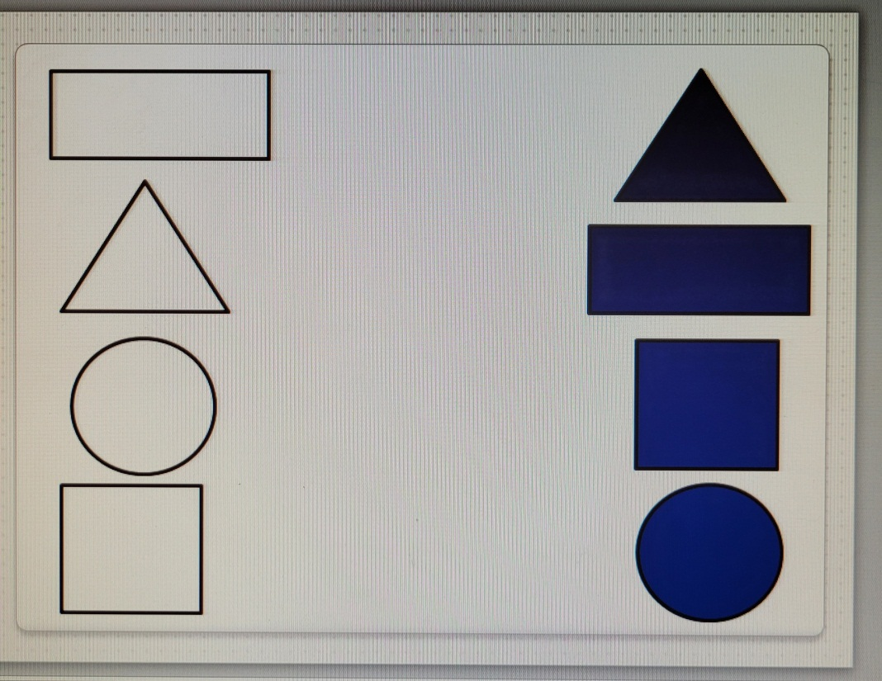
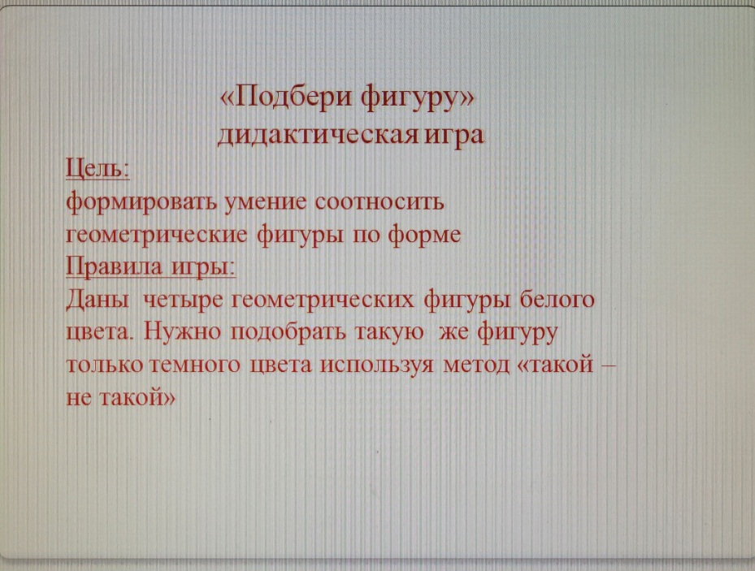

Slide 11
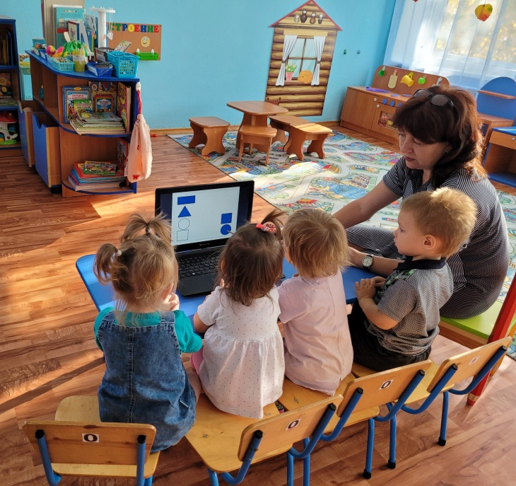
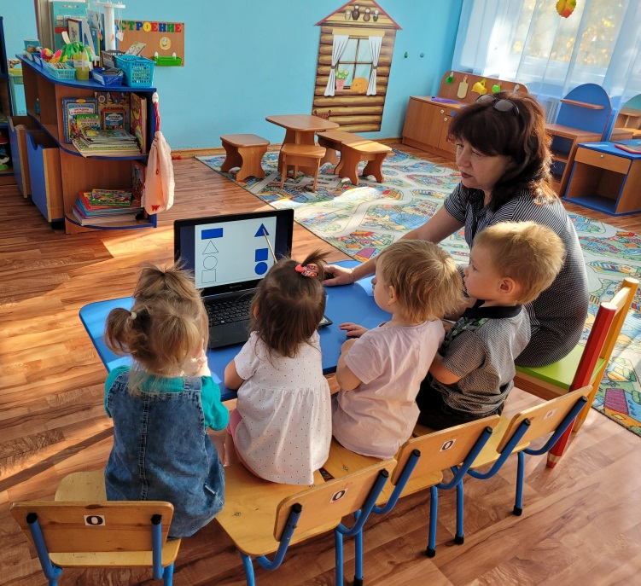
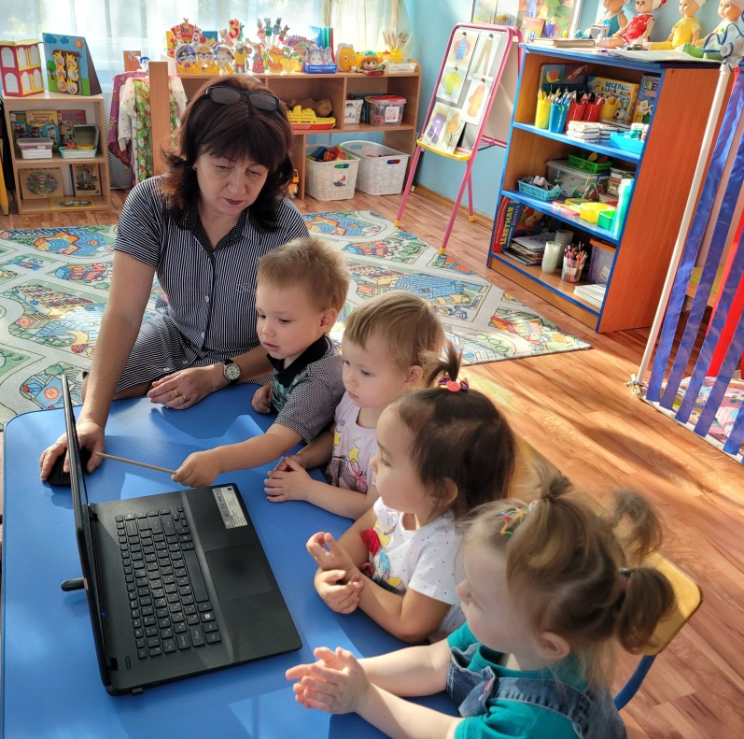

Slide 12
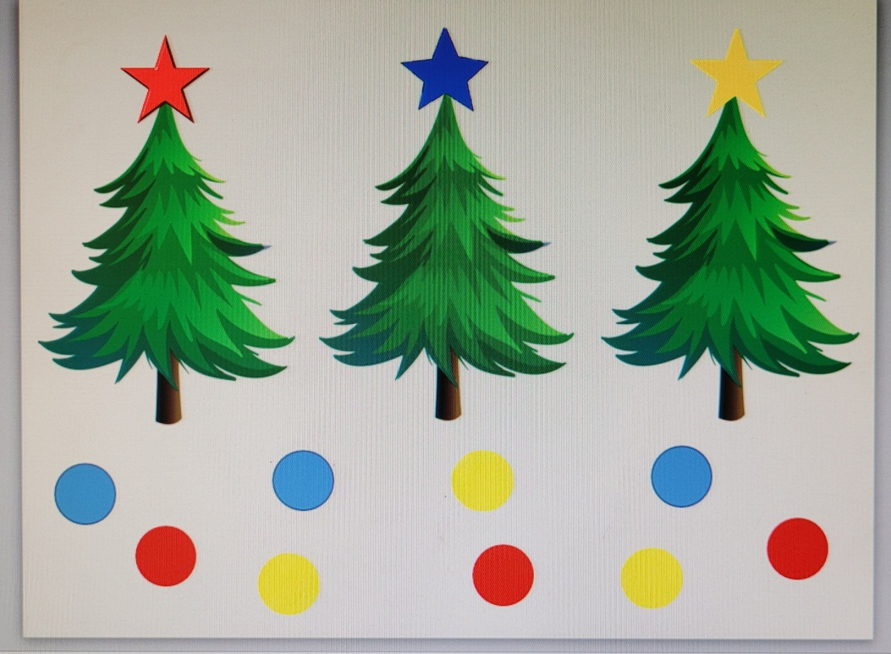
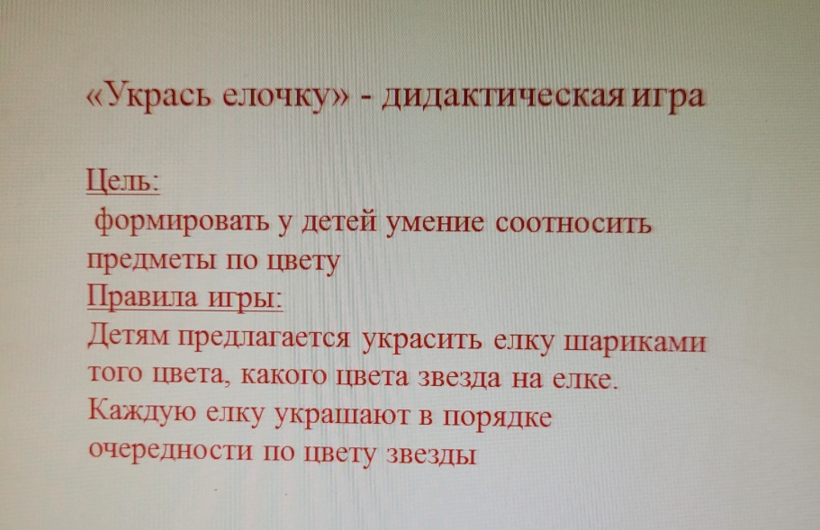

Slide 13
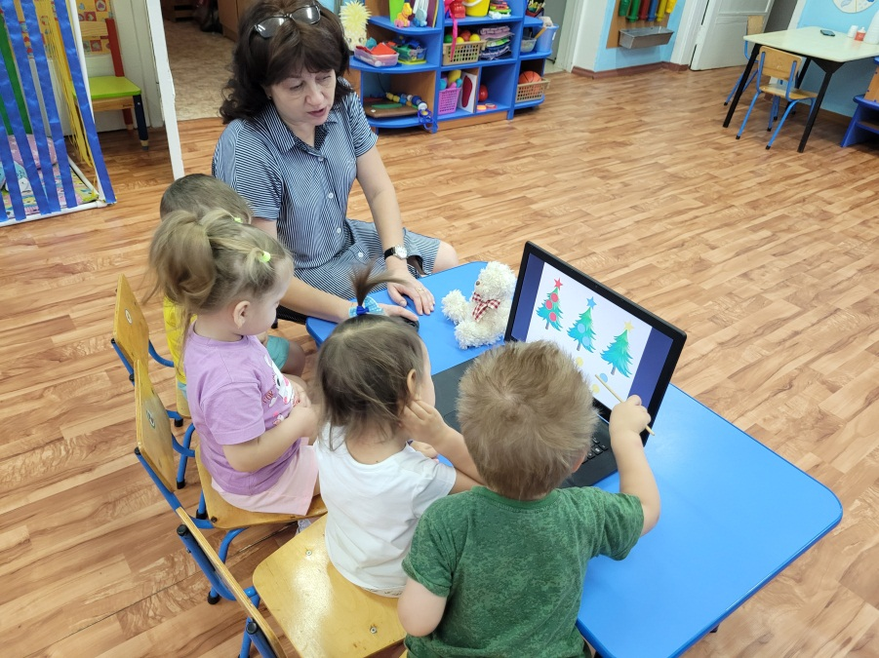
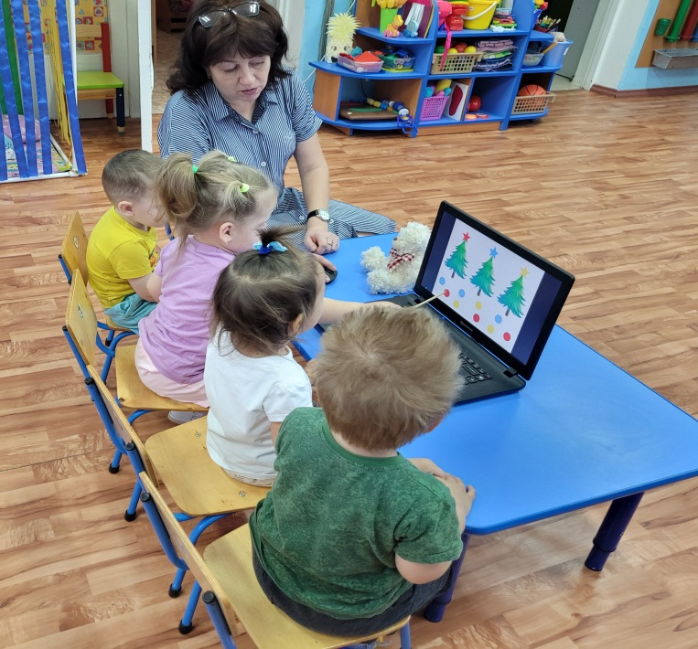
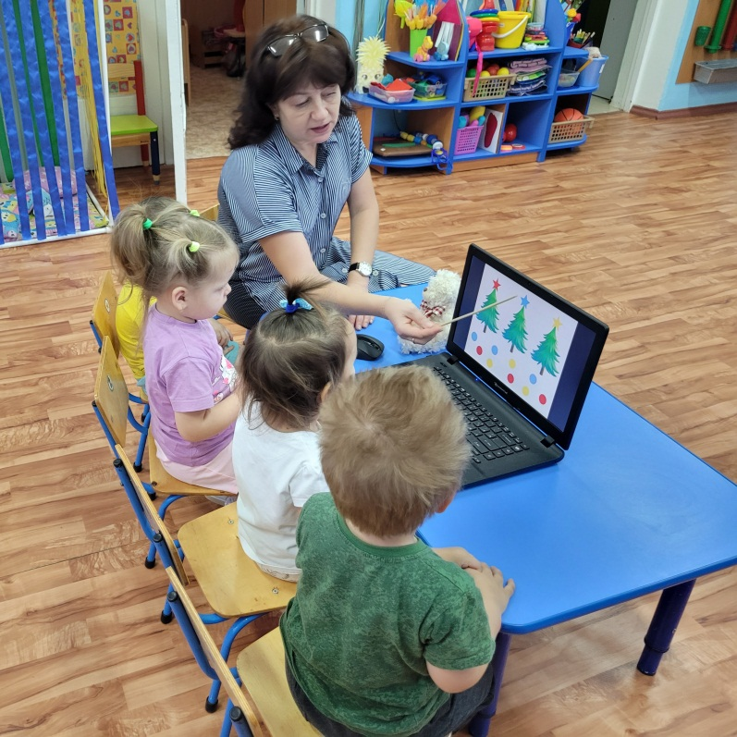

Slide 14
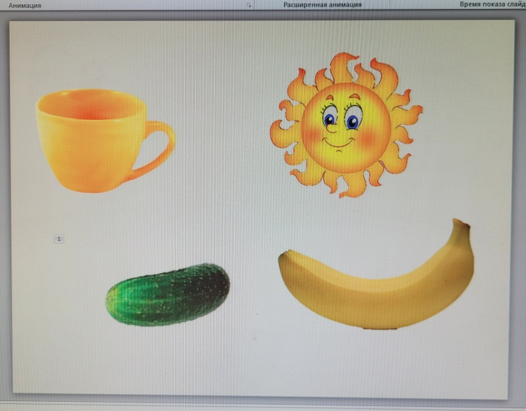
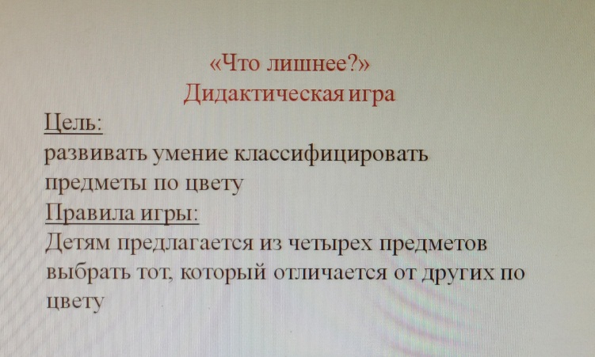
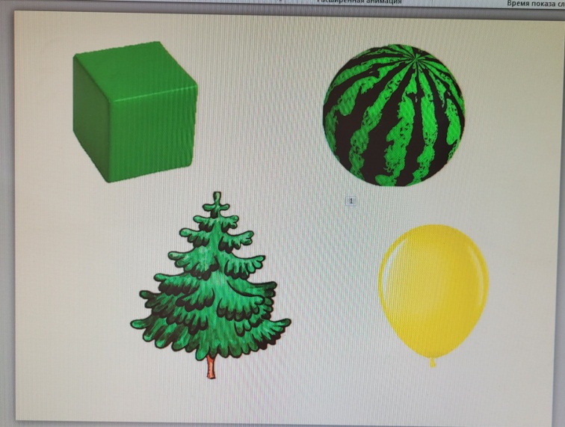

Slide 15
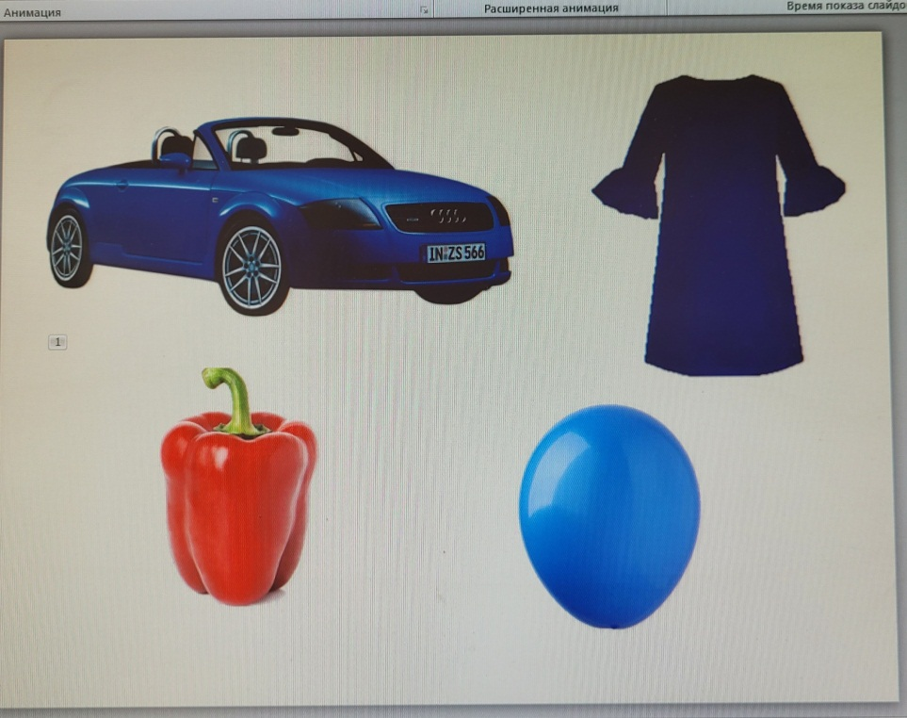
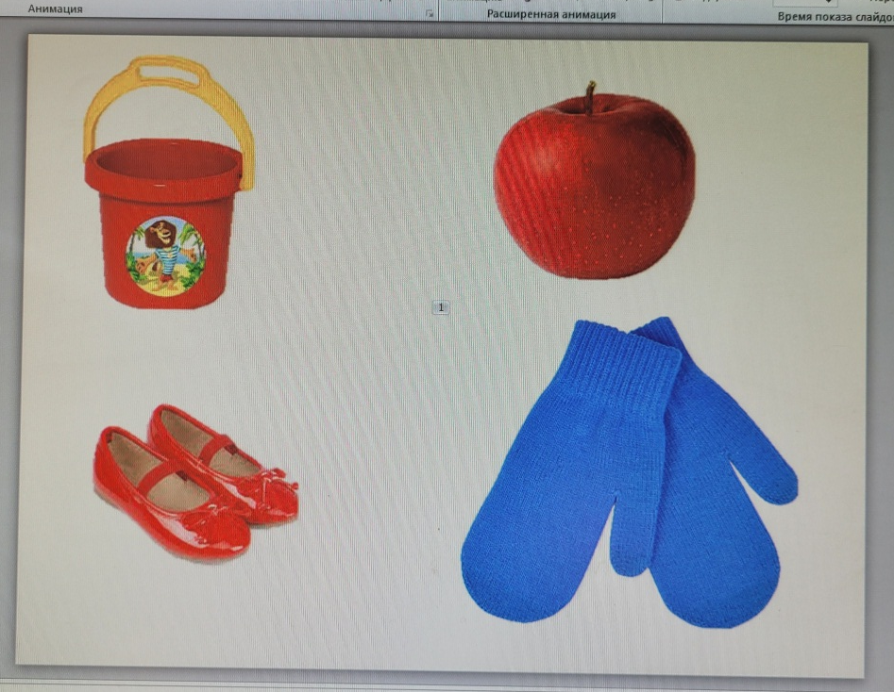

Slide 16
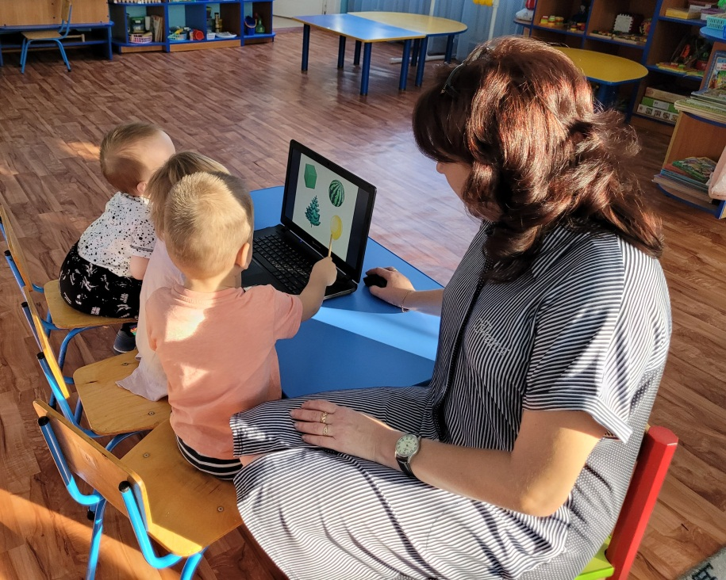
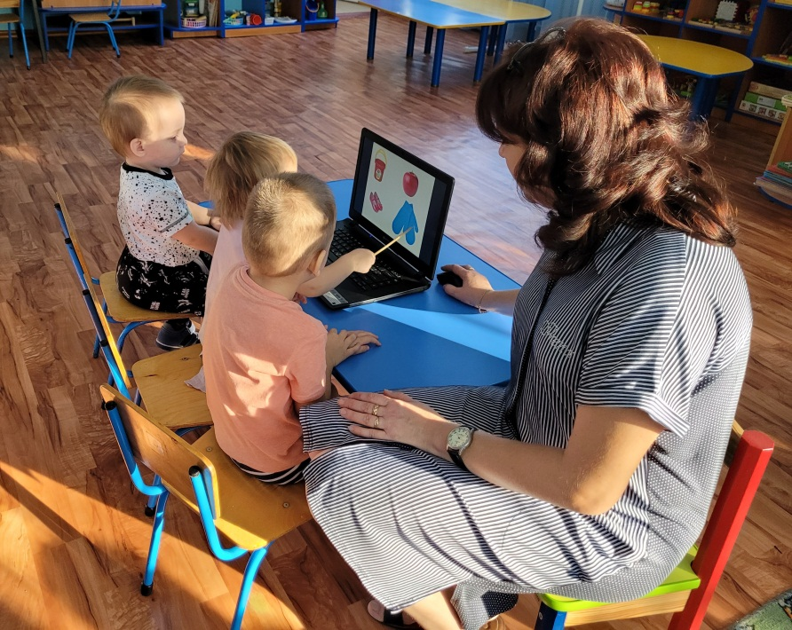
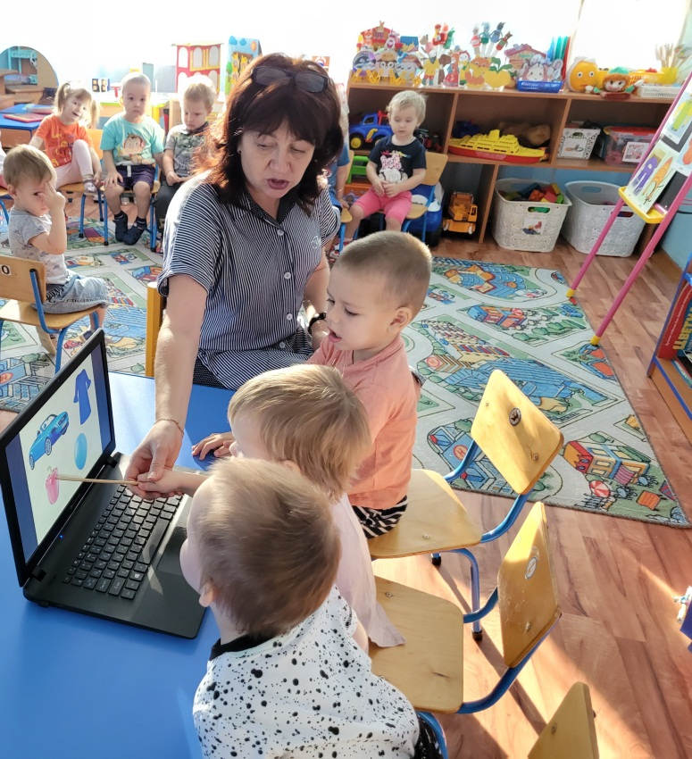

Slide 17
Показать информацию на экране в игровой форме,
В доступной форме, ярко, образно, преподнести дошкольникам материал,
Преимущество ИКТ перед традиционными формами обучения
В доступной форме, ярко, образно, преподнести дошкольникам материал,
Способствовать развитию у дошкольников познавательной активности, навыков и талантов
Поощрять детей при решении проблемных задач

Slide 18
Вывод:
Применение компьютерных игр в сенсорном развитии детей кроме традиционных навыков таких как, мелкая моторика, логическое мышление, внимание, развивает у ребенка визуальное восприятие объектов и зрительно – моторную координацию. Использование новых непривычных приёмов объяснения и закрепления, тем более в игровой форме, повышает непроизвольное внимание детей, помогает развить произвольное внимание. Информационные технологии обеспечивают личностно-ориентированный подход. Возможности компьютера позволяют увеличить объём предлагаемого для ознакомления материала. Кроме того, у дошкольников один и тот же программный материал должен повторяться многократно, и большое значение имеет многообразие форм подачи. Одна из главных задач интерактивных игр – способствовать ребенку стать активным субъектом, а не пассивным объектом родительского и педагогического воздействия. Это позволяет осознанно усваивать знания. Активно привлекая к сотрудничеству родителей, мы предлагаем закрепить дома полученные знания и умения в детском саду, используя интерактивные игры. Мы заметили, что родители проявили большой интерес к нашим играм и стали спрашивать, не появились ли новые игры. Мы предполагаем, что использование интерактивных игр позволит не только повысить качество образовательного процесса, но и создаст условия для организации дистанционного общения педагога группы, специалистов и родителей.

Slide 19
Спасибо за внимание!

Slide 20
Список литературы:
- Болдарева Е.А. Развитие сенсорных способностей у детей младшего дошкольного возраста посредством дидактической игры // Реализация образовательных и профессиональных стандартов в психологии и педагогике : сб. ст. по итогам междунар. науч.-практ. конф. – Стерлитамак : АМИ, 2019. – С. 12-16.
- Васина Ю.М. Инновационные подходы к формированию сенсорных эталонов у детей младшего дошкольного возраста // Инфоурок : сайт. – Смоленск, [б. г.]. – 07.11.2020.
- Поскребышева Е.Д. Формирование представлений о сенсорных эталонах у детей 2-3 лет посредством дидактических игр // Вопросы науки и образования. – 2018. – № 7. – С. 240-245.

